Slide 1
АДМИНИСТРАЦИЯ ТОМСКОЙ ОБЛАСТИ
МОЙ
Томская область
Наш сайт
mb.tomsk.ru
Наш Telegram
t.me/frb_tomsk
Наш VK
vk.com/frb_tomsk
1

Slide 2
СТРУКТУРА НО «ФРБ»
Центр развития малого и среднего предпринимательства
Региональный центр инжиниринга
Центр поддержки экспорта
Центр инноваций социальной сферы
Центр кластерного развития

Slide 3
Для тех, кто планирует стать предпринимателем
Консультационные услуги
Семинары, тренинги, обучающие мероприятия
Регистрация организационной формы (ИП,ООО)

Slide 4
САМОЗАНЯТЫЙ
Консультационные услуги
Семинары, тренинги, обучающие мероприятия
Регистрация организационной формы (ИП,ООО)
Размещение на ЭЛЕКТРОННОЙ ТОРГОВОЙ ПЛОЩАДКЕ OZON
Реклама на радиостанциях Томской области, социальной сети (Вконтакт)
Афиша в маршрутных автобусах
Участие в Фестивалях, Форумах

Slide 5
Действующий предприниматель
Консультационные услуги
Семинары, тренинги, обучающие мероприятия
Размещение на ЭТП
Реклама на радиостанциях Томской области, социальной сети (Вконтакт),
Участие в Фестивалях, Форумах
Выставочно-ярмарочные мероприятия
Бизнес-миссии, Бизнес-туры
Стажировки
2gis.ru и рекламное продвижение
Комплексные услуги для развития бизнеса*
Акселерационные программы для экспортеров*

Slide 6
*Комплексные Услуги ЦРМСП, ЦИСС:
Рекламная продукция
Мобильный стенд
Рекламная афиша
Продвижение+
Реклама*
(визитки и листовки)
(афиша в
маршрутных
автобусах)
(баннер)
Сертификация
и
декларирование
Маркетинговый анализ
Товарный
знак
(ролл-ап)
Продвижение
+
реклама
Рекламная
афиша
Упаковка
франшизы
Продвижение
франшизы
Онлайн-касса
(афиша в лифте)
(северные территории)
(баннер) (северные территории)

Slide 7
Центр Инноваций Социальной Сферы Томской области
Продвижение + реклама
(Размещение баннера на 60 календарных дней
Мобильных баннеров
(Изготовление 2-х шт.)
Рекламная афиша
(Афиша в маршрутных автобусах)
Сроком на 60 календарных дней

Slide 8
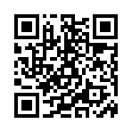
*Комплексные Услуги ЦПЭ:
Поиск иностранного
партнера
Участие в выставке с инди видуальным стендом
Участие в международной бизнес-миссии
Участие в международной выставке на стенде ТО
Аналитическая поддержка экспортной деятельности
Участие в выставках и бизнес-миссиях РЭЦ
Размещение на международных ЭТП
Участие в реверсной бизнес-миссии
Образовательные
мероприятия
для экспортеров
Организация онлайн-переговоров
Участие в акселерационной программе
Финансовые продукты РЭЦ

Slide 9
Центр Инноваций Социальной Сферы Томской области
Можно получить статус социального предприятия если осуществляется:
Обеспечение занятости граждан, отнесенных к категориям социально уязвимых
Обеспечение реализации товаров (работ, услуг), произведенных гражданами, отнесенными к категориям социально уязвимых
Производство товаров (работ, услуг), предназначенных для граждан отнесенных к категориям социально уязвимых
Деятельность направленная на достижение общественно полезных целей и способствующая решению социальных проблем общества

Slide 10
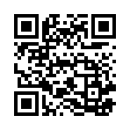
Воспользоваться услугами ЦИИТО возможно если :
Участник кластера Smart technology Томск
Для включения в кластер необходимо создать инновационный продукт

Slide 11
Воспользоваться услугами ЦИИТО возможно если предприниматель является:
Участником кластера* Smart technology Томск
*для включения в кластер необходимо создать инновационный продукт

Slide 12
Можно получить продвижение на экспорт если:
Есть продукт или услуга для зарубежных рынков
МСП готово участвовать в мероприятиях по продвижению
СМСП готово повышать квалификацию сотрудников
Вы субъект МСП Томской области

Slide 13
ЕСЛИ НУЖНЫ ДЕНЬГИ:
Программы микрофинансирования, направленные на различные цели бизнеса (льготное кредитование) от 3,75 % годовых
Предоставление поручительств бизнесу Томской области
(50% гарантийное покрытие)
Предоставление грантов для молодежного предпринимательства
(до 500 тыс. руб.) до 25 лет
Предоставление грантов для социальных предпринимателей (до 500 тыс. руб.)
Социальный контракт (до 350 тыс. руб.)
Программа для стартующего бизнеса (до 700 тыс. руб.) от 0 до 2х лет

Slide 14
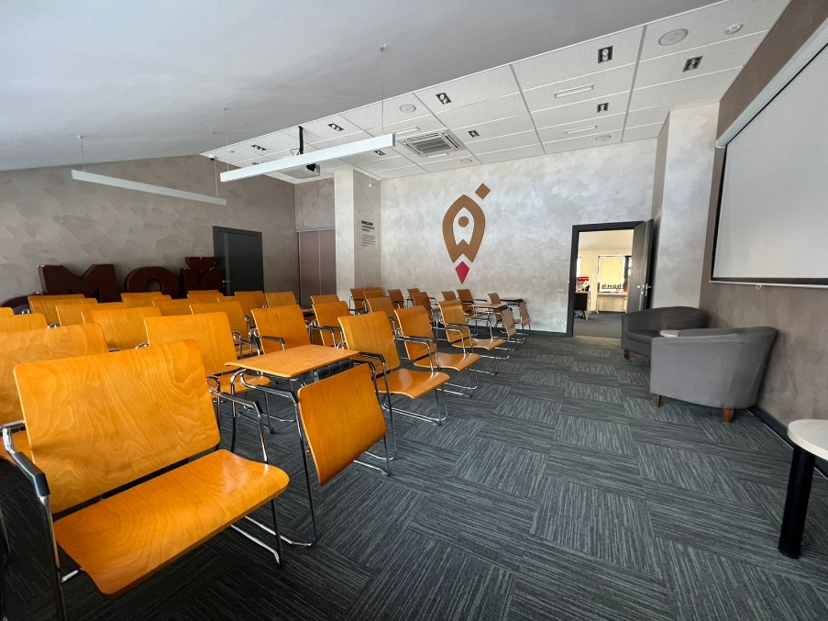
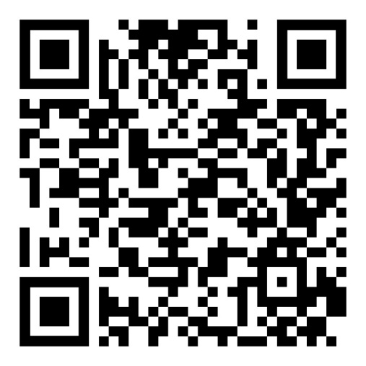
Если нужно помещение
Безвозмездная аренда:
Конференц-зал
Переговорная комната

Slide 15
Партнерские программы
VK реклама
Яндекс Бизнес
Срок до 30 апреля!
Воспользоваться программой могут ИП, ООО и Самозанятые, которые ранее не пользовались рекламным кабинетом VK или делали более 6 месяцев назад.
Запустить в 2 раза больше рекламы в VK на сумму от 500 до 10 000 руб.
Нужно заполнить заявку и получить купон, после чего сумма удвоится.
Срок до 31 марта!
Воспользоваться программой могут ИП, ООО и Самозанятые, которые ранее не продвигали свои товары и услуги в Яндекс Бизнесе или в течение года.
Промокод на 7 000 руб. действует при минимальном бюджете рекламной кампании от 20 000 руб. и сроке размещения от 90 дней.
7 000 руб. на первый запуск рекламы своих услуг в Яндекс Бизнесе.

Slide 16
АДМИНИСТРАЦИЯ ТОМСКОЙ ОБЛАСТИ
Наш сайт
mb.tomsk.ru
МОЙ
Наш Telegram
t.me/frb_tomsk
Томская область
Наш VK
vk.com/frb_tomsk
Наш адрес
г.Томск, Московский тракт, 12, 3 этаж
Тел.: 901-000
1

